Slide 1
ORM
Javier Díaz
Alejandro Escobar
Javier Oblaré
Grupo T3

Slide 2
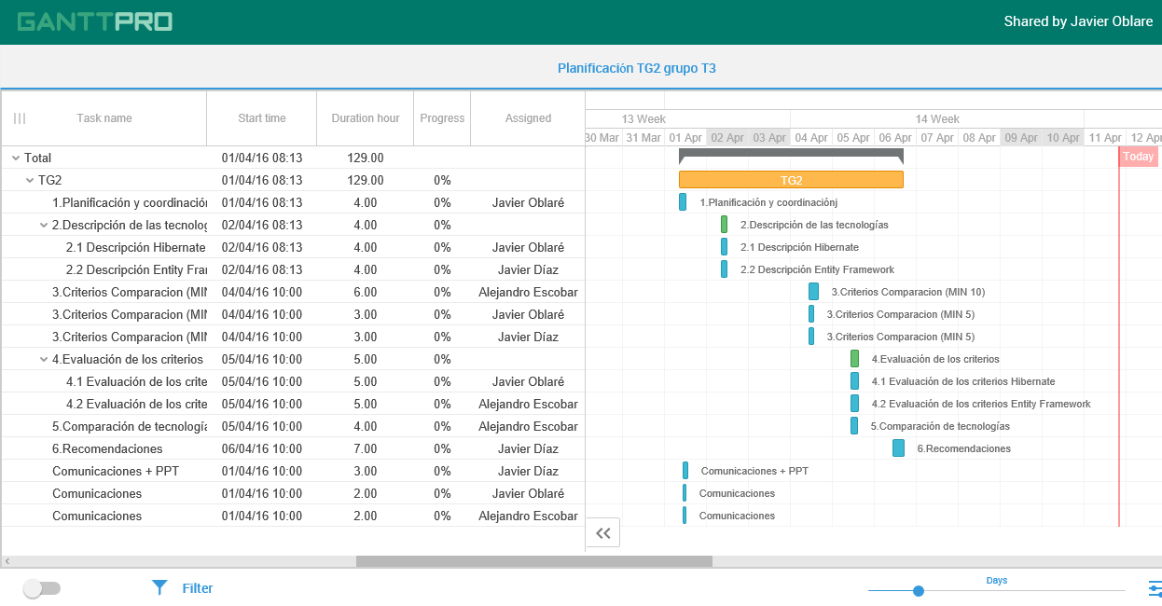
Planificación

Slide 3
Descripción de las tecnologías ORM (Hibernate & Entity Framework)

Slide 4

Hibernate
Hibernate es un Framework que agiliza la relación entre la aplicación y la base de datos. Para poder aprender a utilizarlo es necesario contar con los conocimientos básicos de base de datos y SQL así como manejar el lenguaje Java.

Slide 5

Historia hibernate
2001→ Desarrollado por Gavin King
2003 → Hibernate2 y Red Hat
2005 → Versión 3 nuevas características & NHibernate
2010 → Hibernate 3.5 aplicación certificada en la Java Persistence API 2.0
2011→ Hibernate 4 incluye nuevas características
2012 → Hibernate 4.1.9 e incio desarrollo versión 5 que contendrá JPA 2.1
Versión actual : Hibernate 5.1.0
Versión estable: Hibernate 4.3.1

Slide 6
Algunas características hibernate
Facilita el mapeo de atributos mediante ficheros declarativos (XML) o anotaciones en los beans
Software libre
Busca solucionar el problema entre el modelo de memoria de una aplicación (orientado a objetos) y el usado en base de datos (modelo relacional).
Hibernate permite a la aplicación manipular los datos de la base operando sobre los objetos, que tiene las características de la POO.

Slide 7
Algunas características hibernate
Hibernate convertirá los datos entre los tipos utilizados en Java y los definidos por SQL.
Hibernate genera las sentencias SQL y libera al desarrollador del manejo manual de los datos que resultan de la ejecución de dichas sentencias.
Es flexible en cuanto al esquema de tablas utilizado, para poder adaptarse a su uso sobre una base de datos ya existente.
También puede crear una base de datos a partir de la información disponible.
Además, ofrece un lenguaje de consulta de datos llamado HQL, además de un API para construir las consultas programáticamente (criteria).

Slide 8

Entity Framework
Conjunto de tecnologías ADO.NET que permiten desarrollar SW orientado a datos.
Lograr objetivos: modelar y trabajar con los datos.
EF permite trabajar con datos a forma de objetos sin entrar en tablas y columnas.
Menos código.

Slide 9
Entity Framework: Historia
Creado por el equipo de .NET comandado por Anders Hejsberg y ahora actual arquitecto jefe de C# en Microsoft.
Fichó por Microsoft inicialmente para integrar un Java propio de Microsoft en Visual Studio, llamado J++ →C#.
Evolucion paralela junto a Visual Studio.
Incorpora grandes tecnologías.
Gigante ecosistema de calidad y consolidado.
Continuas actualizaciones→mejoras.

Slide 10
Entity Framework: Características
Entity Data Model
Compatibilidad con SQL.
Object Services→ trabajar con clases de Commond Language Runtime generadas a partir del modelo conceptual.
Gran diagrama de arquitectura.
Herramientas en evolución continua.

Slide 11
COMPARACION DE LOS CRITERIOS HIBERNATE & Entity framework

Slide 12
Criterios Generales
HIBERNATE
ENTITY FRAMEWORK
CRITERIOS GENERALES | EVALUACIÓN
Criterio 1.1: Precio | Free(Gratis) Comentario: es software libre
Criterio 1.2:Soporte | https://msdn.microsoft.com/es-es/library/bb399567%28v=vs.110%29.aspx
Criterio 1.3: Facilidad de uso | 5/10
Criterio 1.4: Versión | 5.1.0
Criterio 1.5: Compañía | Red Hat
CRITERIOS GENERALES | EVALUACIÓN
Criterio 1.1: Precio | Free(Gratis) Comentario: es software libre
Criterio 1.2: Soporte | http://hibernate.org/community/
Criterio 1.3: Facilidad de uso | 7/10
Criterio 1.4:Versión | EF.6
Criterio 1.5 Compañía | Microsoft

Slide 13
CRITERIOS DE REQUERIMIENTOS
HIBERNATE
ENTITY FRAMEWORK
CRITERIOS REQUERIMIENTOS | EVALUACIÓN
Criterio 2.1: SGBD soportados | MSSQL DB2 Ingres Postgres MySQL Oracle Sybase Firebird SQLLite
Criterio 2.2: Lenguaje de compilación | Java y C#
CRITERIOS REQUERIMIENTOS | EVALUACIÓN
Criterio 2.1: SGBD soportados | MSSQL MSSQL Compact DB2 Informix MySQL PostgreSQL Progress Oracle Ingres Sybase VistaDB Sybase SQLite Firebird Synergex Virtuoso
Criterio 2.2 Lenguaje de compilación | C#

Slide 14
Criterios de Utilidad
HIBERNATE
CRITERIOS DE UTILIDADES | EVALUACIÓN
Criterio 4.1: Migración | No
Criterio 4.2: Linq | Sí
Criterio 4.3: Code First Mapping | Sí Comentario: sí soporta dicha función
Criterio 4.4: Recuperar conexión | Sí Comentario: existen soluciones de terceros con NHibernate.SqlAzure
Criterio 4.5: Soporte de operaciones asíncronas | No
4.6 Eventos | Pre/Post-Load; Pre/Post-Delete; Pre/Post-Insert; Pre/Post-Update; Pre/Post-Flush ….
4.7 Lenguaje SQL | HQL SQL LINQ
ENTITY FRAMEWORK
CRITERIOS DE UTILIDADES | EVALUACIÓN
Criterio 4.1: Migración | Sí Comentario: soporta dicha función después de su versión 6.
Criterio 4.2: Linq | Sí Integrado perfectamente.
Criterio 4.3: Code First Mapping | Sí soporta dicha función después de su versión 6.
Criterio 4.4: Recuperar conexión | Sí
Criterio 4.5: Soporte de operaciones asíncronas | Sí Comentario: soporta dicha función desde su versión 6.
Criterio 4.6 Eventos | ObjectMaterialized SavingChanges
Criterio 4.7 Lenguaje SQL | Entity SQL LINQ

Slide 15
CRITERIOS DE INFLUENCIA
HIBERNATE
ENTITY FRAMEWORK
CRITERIOS DE INFLUENCIA | Evaluación
5.1 Presencia en StackOverflow | 53.269 temas indexados Comentario: El resultado hace referencia a los temas en StackOverflow acerca de Hibernate
5.2 Presencia en Infojobs | 414 ofertas de trabajo Comentario: Utilizando el filtro de búsqueda de infojobs, con hibernate como palabra clave
CRITERIOS DE INFLUENCIA | EVALUACIÓN
5.1 Presencia en StackOverflow | 357.495 temas indexados Comentario: El resultado hace referencia a los temas en StackOverflow acerca de Entity
5.2 Presencia en Infojobs | 95 ofertas de trabajo Comentario: Utilizando el filtro de búsqueda de infojobs, con hibernate como palabra clave

Slide 16
Comparación criterios sobre rendimiento
Hibernate Entity Framework
C1 TTL (Time to load) | 2700ms | 230ms
C2 SQ (Symple query) | 49,5s | 104s
C3 CQ (Complex Query) | 30,6s | 44,6s
C4 EL (Eager Loading) | 50,2s | 100,0s
C5 CUD (Create, Update & Delete) | 3,3ms | 7,5ms
C6 CPU | 93,3% | 98,6%
C7 RAM | 60,3 MB | 61,9MB
Todas las operaciones anteriores, fueron realizadas en un ordenador con 3.0 GHz, 3GB de RAM, sobre Windows 7 Y SQL Server 2008.

Slide 17
Recomendaciones

Slide 18
Recomendaciones: Documentación
Planteamiento:
Es posible precisar de documentación y guías para usar EF.
Recomendación:
Entity Framework, esta respaldado por MSDN, foros organizados, guías certificadas,etc. Mucho mas organizado que NHibernate.

Slide 19
Recomendaciones: Extensibilidad
Planteamiento
Pueden requerirse ciertas herramientas, métodos, soporte nativo de HQL, generar SQL, etc.
Recomendación
Recomendamos Entity Framework, posee mas herramientas, mas compatibilidad con sistemas gestores de BD,add-ons integrados perfectamente.

Slide 20
Recomendaciones
Criterios relevantes | Ventajas Entity Framework | Ventaja nHibernate
Documentacion | -Apoyado totalmente por MSDN. -Comunidad oficial -Referencias Actualizadas.
Extensibilidad | -Existe mas documentación -Posee mas herramientas -Mas compatibilidad

Slide 21
Recomendaciones Caso start-up
6.2.1 Descripción de la situación
Es muy posible que a la hora de desarrollar una BBDD ORM se precisen ciertos requisitos o simplemente sean necesarias algunas herramientas para poder desarrollar correctamente la BBDD, como por ejemplo El soporte nativo de HQL, generar un SQL, etc.
6.2.2 Recomendación de tecnología a utilizar
Para poder solucionar la situación anterior, lo más recomendable es utilizar Hibernate, ya que es más extensible que Entity Framework, que es un sistema más cerrado y no posee tanta información (no relacionar con la calidad de ésta).

Slide 22


